Slide 4
SPFx: Design Principles using React.js

Slide 5


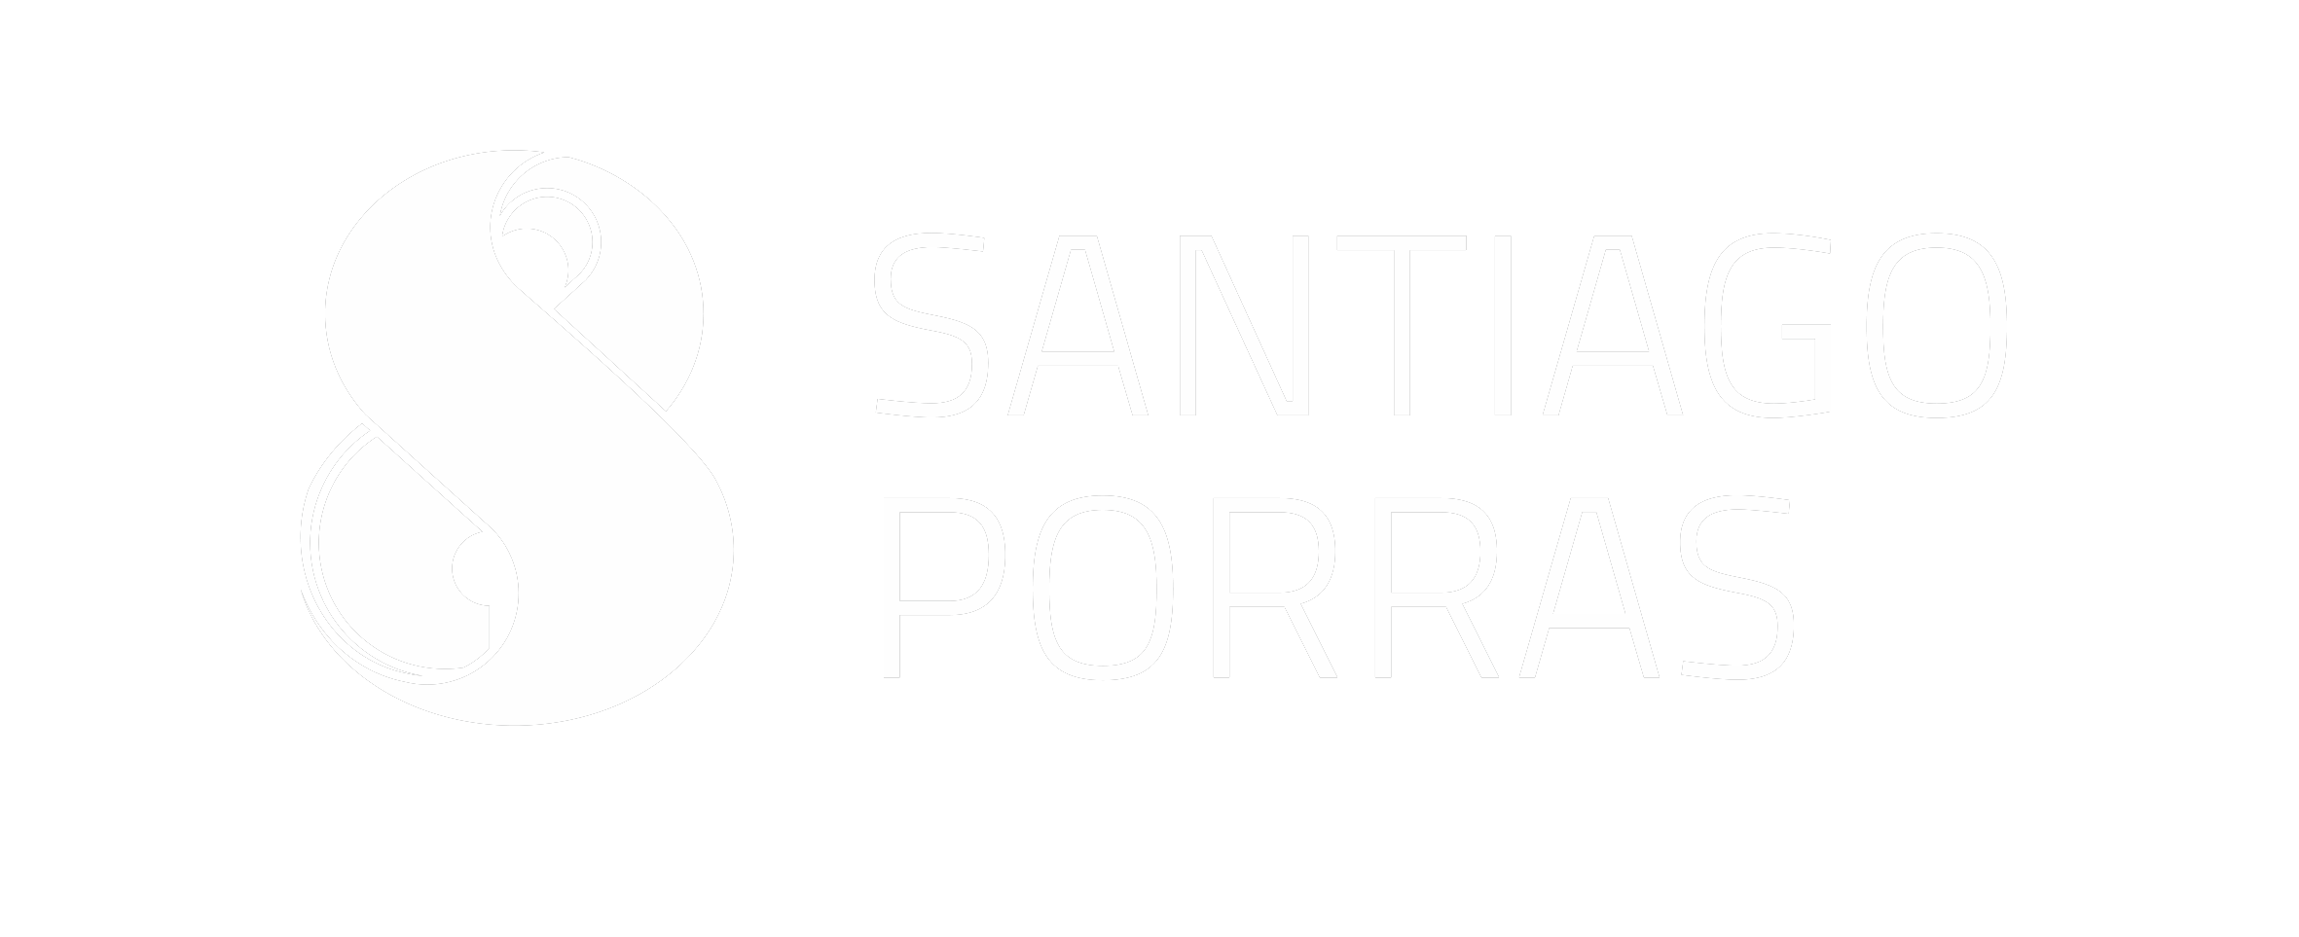
Santiago Porras
INNOVATION TEAM LEADER AT ENCAMINA
MICROSOFT MVP DEVELOPER TECHNOLOGIES
@saintwukong
http://blog.santiagoporras.com

Slide 6
UX & DESIGN
SPFx Introduction
SharePoint Design Principles
Styled Components
Office UI Fabric
@saintwukong

Slide 7
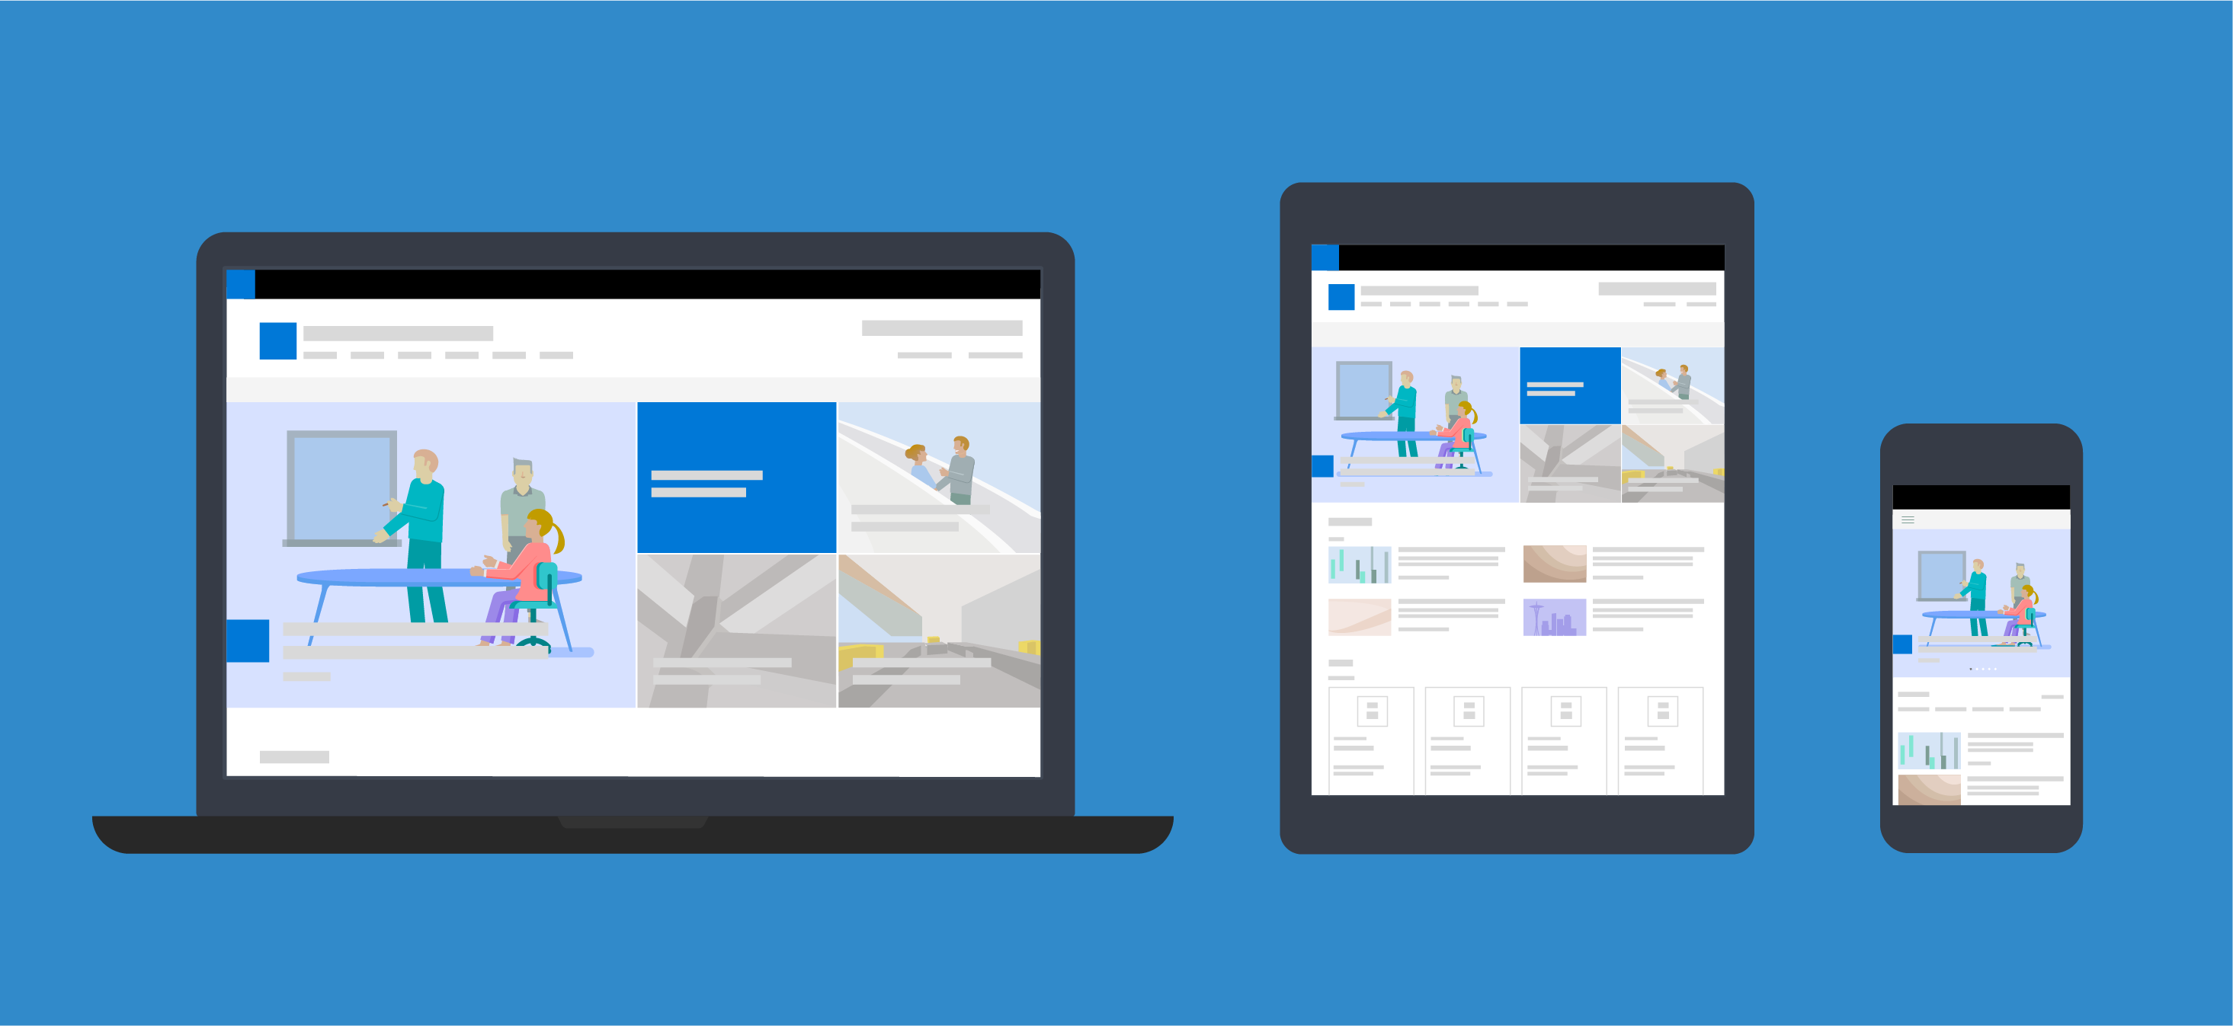
User eXperience & Design
@saintwukong
Notes:
Over the years I have firsthand realised that User experience is very critical for good adoption of any system including Intranet. It must look aesthetically appealing and easy to use, so users can get to what they want and find it fast. So, for every Intranet it is needed to have a UX plan.
One of key aspects of any Intranet is seamless adoption. No organisation will be spending thousands of dollars teaching how to use the Intranet. And for who are thinking it, the ‘force down the throat’ approach just doesn’t work. It is important to have a Change and Adoption plan for the team.

Slide 8
Qué significa User Experience
La experiencia de usuario es el conjunto de factores y elementos relativos a la interacción del usuario con un entorno o dispositivo concretos, dando como resultado una percepción positiva o negativa de dicho servicio, producto o dispositivo. Dicha percepción depende, no solo de los factores relativos al diseño (hardware, software, usabilidad, diseño de interacción, accesibilidad, diseño gráfico y visual, calidad de los contenidos, “buscabilidad o encontrabilidad”, utilidad, etc) sino de aspectos relativos a las emociones, sentimientos, construcción y transmisión de la marca, confiabilidad del producto, etc
@saintwukong
Notes:
Principios de diseño de SharePoint
SharePoint se basa en los principios de diseño que dan forma a las familias de productos de Office y Microsoft. Estos principios ayudan a que el diseño sea fiel a los objetivos del producto y las necesidades de los usuarios.
Optimismo y rapidez
SharePoint es alentador, los usuarios pueden lograr los objetivos que se proponen cuando se les proporciona la plataforma y el soporte técnico que necesitan. Somos rápidos y ágiles, y la experiencia del producto se ajusta en función de los comentarios y sugerencias.
Dinamismo
Nos nutrimos del dinamismo del mundo y nos gusta la manera en la que ese cambio puede brindar nuevas posibilidades para los usuarios. No tenemos miedo a reinventarnos, a cambiar constantemente para satisfacer mejor las necesidades de los individuos y las empresas que cambian el mundo que nos rodea.
Autenticidad y utilidad
Nuestra pasión es ayudar a que los usuarios tengan éxito, y así ha sido desde hace más de 30 años. Nos preocupamos de una forma diferente al resto. Comprendemos la importancia de nuestros clientes y nos aseguramos de que SharePoint siga siendo relevante y útil, manteniendo la autenticidad y la fidelidad.
Con visión de futuro
Buscamos lo que se puede hacer más allá de la forma actual de hacer las cosas. Nos motiva todo lo que los usuarios son capaces de conseguir y buscamos complementarlo y amplificarlo a través de nuestra plataforma. Nos interesan las necesidades de los usuarios, no solo hoy, también mañana, anticipando lo que desean lograr y cómo desean hacerlo. Por eso, creamos nuestra tecnología en torno a quienes pueden ser y en lo que se pueden convertir.
Accesibilidad y optimización
La accesibilidad consiste en desarrollar una experiencia equitativa para todos los usuarios que les permita ajustar la experiencia de usuario para satisfacer sus necesidades únicas de carácter visual, auditivo, de destreza, cognitiva y de voz. SharePoint cree rotundamente en proporcionar experiencias accesibles para todos los usuarios, en cualquier lugar, y en optimizar nuestras experiencias para reflejar las necesidades de todos nuestros clientes.

Slide 9
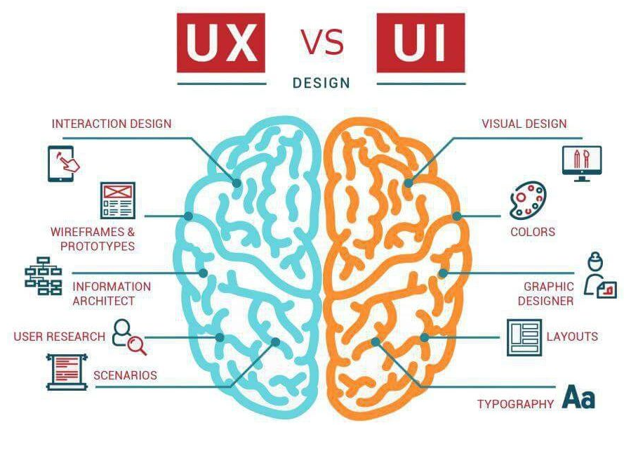
UX
Notes:
Principios de diseño de SharePoint
SharePoint se basa en los principios de diseño que dan forma a las familias de productos de Office y Microsoft. Estos principios ayudan a que el diseño sea fiel a los objetivos del producto y las necesidades de los usuarios.
Optimismo y rapidez
SharePoint es alentador, los usuarios pueden lograr los objetivos que se proponen cuando se les proporciona la plataforma y el soporte técnico que necesitan. Somos rápidos y ágiles, y la experiencia del producto se ajusta en función de los comentarios y sugerencias.
Dinamismo
Nos nutrimos del dinamismo del mundo y nos gusta la manera en la que ese cambio puede brindar nuevas posibilidades para los usuarios. No tenemos miedo a reinventarnos, a cambiar constantemente para satisfacer mejor las necesidades de los individuos y las empresas que cambian el mundo que nos rodea.
Autenticidad y utilidad
Nuestra pasión es ayudar a que los usuarios tengan éxito, y así ha sido desde hace más de 30 años. Nos preocupamos de una forma diferente al resto. Comprendemos la importancia de nuestros clientes y nos aseguramos de que SharePoint siga siendo relevante y útil, manteniendo la autenticidad y la fidelidad.
Con visión de futuro
Buscamos lo que se puede hacer más allá de la forma actual de hacer las cosas. Nos motiva todo lo que los usuarios son capaces de conseguir y buscamos complementarlo y amplificarlo a través de nuestra plataforma. Nos interesan las necesidades de los usuarios, no solo hoy, también mañana, anticipando lo que desean lograr y cómo desean hacerlo. Por eso, creamos nuestra tecnología en torno a quienes pueden ser y en lo que se pueden convertir.
Accesibilidad y optimización
La accesibilidad consiste en desarrollar una experiencia equitativa para todos los usuarios que les permita ajustar la experiencia de usuario para satisfacer sus necesidades únicas de carácter visual, auditivo, de destreza, cognitiva y de voz. SharePoint cree rotundamente en proporcionar experiencias accesibles para todos los usuarios, en cualquier lugar, y en optimizar nuestras experiencias para reflejar las necesidades de todos nuestros clientes.

Slide 10
Un paseo por la historia
Hasta Sharepoint 2013
Plantillas de elementos de contenido (Display Templates)
Páginas maestras
Diseños de página
Plantillas XSLT
SharePoint 2013 y 2016
Sharepoint 2016 en adelante y SharePoint Online
SPFx
@saintwukong

Slide 11
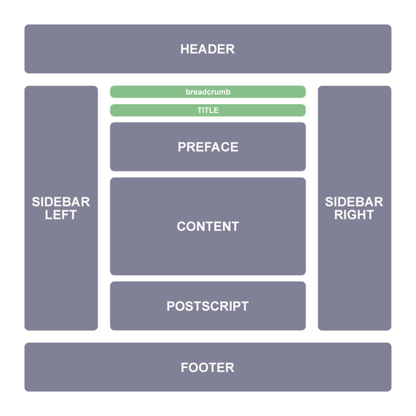
Estructura de un website

Slide 12
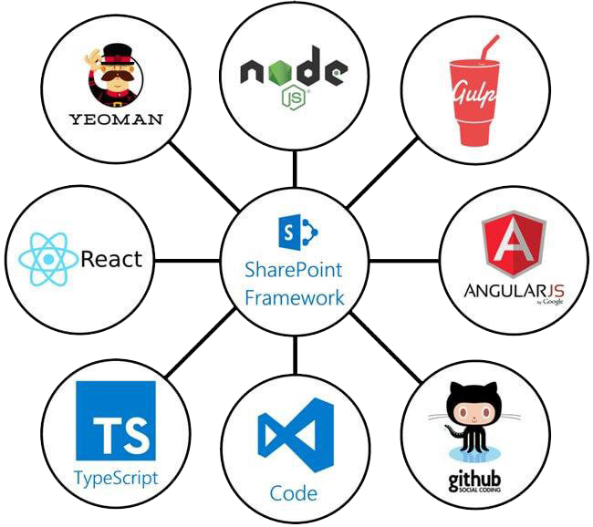
SPFx Introduction
Se ejecuta el contexto del usuario y su conexión (Sin iFrames)
No es JavaScript inyectado
Los controles se representan en el DOM de la página y son accesible y dinámicos por naturaleza
No es necesario código de servidor
Se puede desarrollar con cualquier IDE
Es “agnóstico” del framework que se quiera usar
Los Web Parts se pueden agregar a páginas modernas y clásicas
Tipos de componentes que se pueden desarrollar:
Web Parts
Extensiones
Customizador de aplicaciones
Customizador de campos
Conjuntos de comandos
@saintwukong
Notes:
SharePoint Framework (SPFx) es un modelo de elementos web y páginas que proporciona compatibilidad completa con el desarrollo de SharePoint del lado cliente, integración fácil con los datos de SharePoint y compatibilidad con herramientas de código abierto. Con SharePoint Framework, puede usar tecnologías y herramientas web modernas en el entorno de desarrollo que prefiera para crear experiencias productivas y aplicaciones dinámicas y preparadas para móviles desde el primer día. SharePoint Framework funciona con SharePoint Online y también con la versión local (SharePoint 2016 Feature Pack 2 y SharePoint 2019).

Slide 13
SharePoint Design Principles
Optimistic and fast
Dynamic and alive
Authentic and useful
Forward-thinking
Accessible and optimized
@saintwukong
Notes:
Principios de diseño de SharePoint
SharePoint se basa en los principios de diseño que dan forma a las familias de productos de Office y Microsoft. Estos principios ayudan a que el diseño sea fiel a los objetivos del producto y las necesidades de los usuarios.
Optimismo y rapidez
SharePoint es alentador, los usuarios pueden lograr los objetivos que se proponen cuando se les proporciona la plataforma y el soporte técnico que necesitan. Somos rápidos y ágiles, y la experiencia del producto se ajusta en función de los comentarios y sugerencias.
Dinamismo
Nos nutrimos del dinamismo del mundo y nos gusta la manera en la que ese cambio puede brindar nuevas posibilidades para los usuarios. No tenemos miedo a reinventarnos, a cambiar constantemente para satisfacer mejor las necesidades de los individuos y las empresas que cambian el mundo que nos rodea.
Autenticidad y utilidad
Nuestra pasión es ayudar a que los usuarios tengan éxito, y así ha sido desde hace más de 30 años. Nos preocupamos de una forma diferente al resto. Comprendemos la importancia de nuestros clientes y nos aseguramos de que SharePoint siga siendo relevante y útil, manteniendo la autenticidad y la fidelidad.
Con visión de futuro
Buscamos lo que se puede hacer más allá de la forma actual de hacer las cosas. Nos motiva todo lo que los usuarios son capaces de conseguir y buscamos complementarlo y amplificarlo a través de nuestra plataforma. Nos interesan las necesidades de los usuarios, no solo hoy, también mañana, anticipando lo que desean lograr y cómo desean hacerlo. Por eso, creamos nuestra tecnología en torno a quienes pueden ser y en lo que se pueden convertir.
Accesibilidad y optimización
La accesibilidad consiste en desarrollar una experiencia equitativa para todos los usuarios que les permita ajustar la experiencia de usuario para satisfacer sus necesidades únicas de carácter visual, auditivo, de destreza, cognitiva y de voz. SharePoint cree rotundamente en proporcionar experiencias accesibles para todos los usuarios, en cualquier lugar, y en optimizar nuestras experiencias para reflejar las necesidades de todos nuestros clientes.

Slide 14
SPFx Design
Panel de propiedades
Área de comandos
Diseño dinámico
Trabajando con estilos
Office UI Fabric React
@saintwukong
Notes:
Para comenzar a diseñar elementos web, tiene que familiarizarse con Office UI Fabric. Todos los estilos de Fabric Core, incluidos los iconos, la tipografía, el uso de colores, la animación y la cuadrícula dinámica, se cargan de manera predeterminada y están disponibles para el elemento web.
No importe una copia de Fabric en su elemento web, ya que puede producirse un conflicto con la copia global. Estas clases proporcionan una base para el estilo del elemento web, de la que puede partir siempre si necesita diferentes objetos visuales que coincidan con la marca de su empresa.

Slide 15
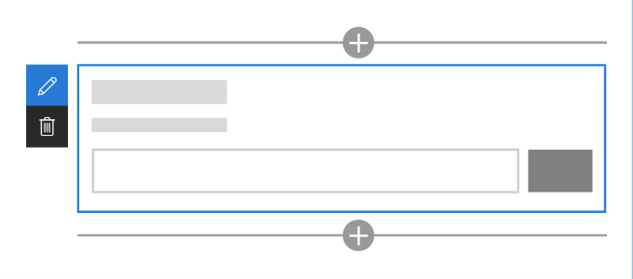
@saintwukong

Slide 16
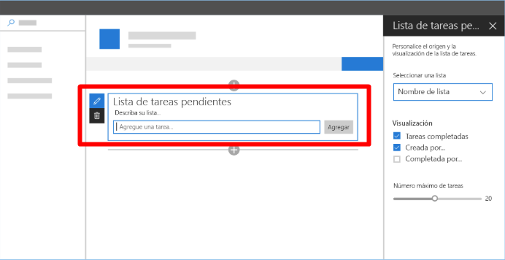
@saintwukong

Slide 17
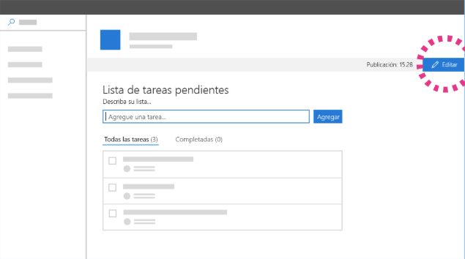
@saintwukong

Slide 18
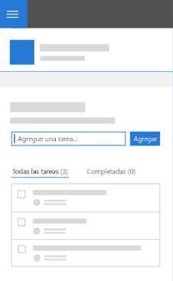
@saintwukong

Slide 19
Panel de propiedades
Simple
Tipo acordeón
En varios pasos
@saintwukong
Notes:
https://docs.microsoft.com/es-es/sharepoint/dev/design/design-a-web-part#property-pane-types
https://tahoeninjas.blog/2019/07/12/sharepoint-framework-design-series-property-panes-part-1/

Slide 20
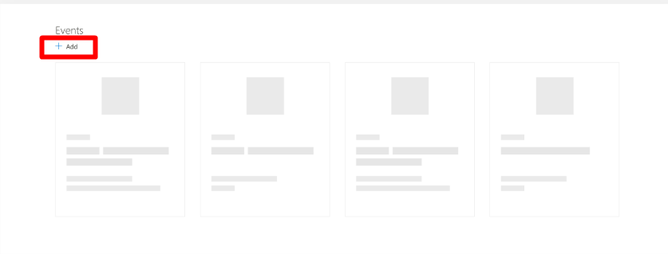
Área de comandos
@saintwukong

Slide 21
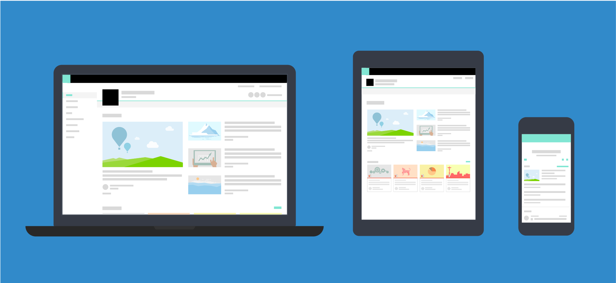
Diseño dinámico
@saintwukong

Slide 22
Trabajando con estilos
Uso de Sass
Uso de módulos
Ubicar correctamente los archivos de estilos
No usar identificadores únicos “id”
@saintwukong

Slide 23
Uso de OfficeUI Fabric
https://developer.microsoft.com/es-ES/fabric
@saintwukong
Notes:
https://developer.microsoft.com/es-ES/fabric

Slide 24
Gracias
@spsliveorg
@spsliveorg
SharePoint Saturday live

Slide 25
Santiago Porras
INNOVATION TEAM LEADER AT ENCAMINA
MICROSOFT MVP DEVELOPER TECHNOLOGIES
@saintwukong
http://blog.santiagoporras.com

